Slide 1
Preventivi 2020
Attivita’ NBI
il coinvolgimento INFN nei neutral beam injectors: da RFX a DTT e CFETR
Fabrizio Raffaelli - INFN PI

Slide 2
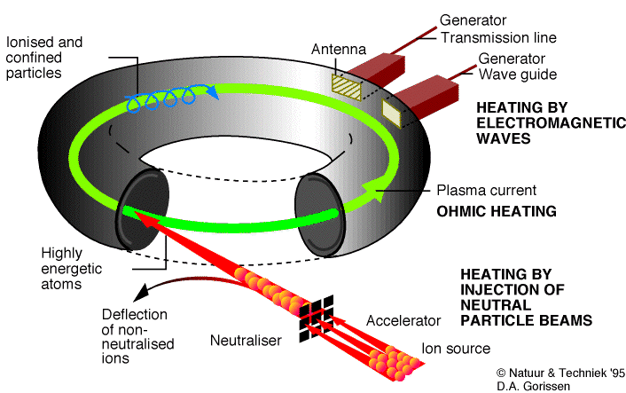
Di che cosa parliamo: Neutral Beam Injectors
    T_{plasma} nei tokamak per fusione: ~100-150x10⁶ gradi per innescare la reazione di fusione ₁D² + ₁T³ → ₂He⁴ + ₀n¹ (3.5 MeV + 14.1 MeV)
    riscaldamento del
    plasma si ottiene
    principalmente per
    effetto Ohm, RF e iniezione
    di atomi neutri (Neutral
    Beam Injectors, NBI)
    in ITER:
      50 MW richiesti
      NBIs: 2 x 16.5 MW
      energia degli ioni: 1 MeV
      per penetrare il plasma di ITER

Slide 3
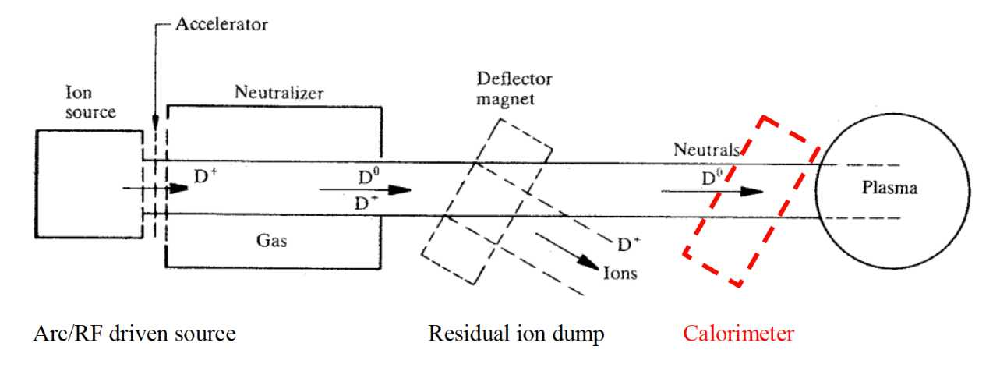
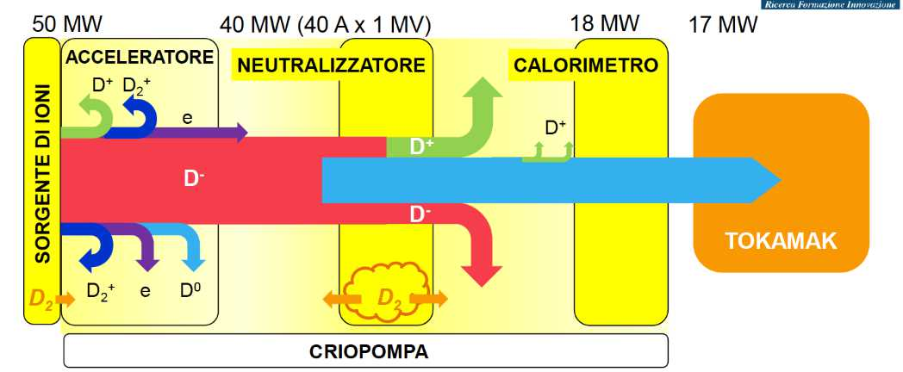
Mitica: schema di funzionamento Per ITER.
D⁻
D⁻
D⁻
D⁻
D⁻

Slide 4
Mitica (II)
2 NBIs (+1)
P_{beam} = 16.5 MW
I = 40 A
V = 1 MV
T_{pulse} = 3600 s
Power
Transmission Line
at 1 MV
SF₆
Insulating gas
HV Bushing
9 m
residual ion
dump
Ion Source
5m

Slide 5
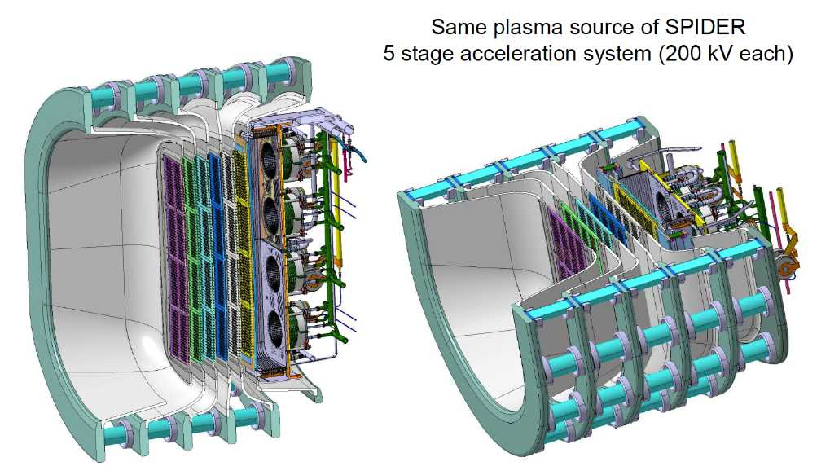
La parte più critica
    la parte più critica di Mitica è la sorgente, in particolare la sezione acceleratrice:
      grandi superfici su cui mantenere un’elevata uniformità (segmenti da ~ 900x400 mm)
      griglie con geometria complessa
      carichi termici elevati
      elevato potenziale di accelerazione (1 MV), 5 gap di accelerazione
    accumulato finora notevole ritardo nelle gare gestite da F4E
    gara per la realizzazione della sorgente pubblicata in
    giugno dopo un’iniziale falsa
    partenza

Slide 6
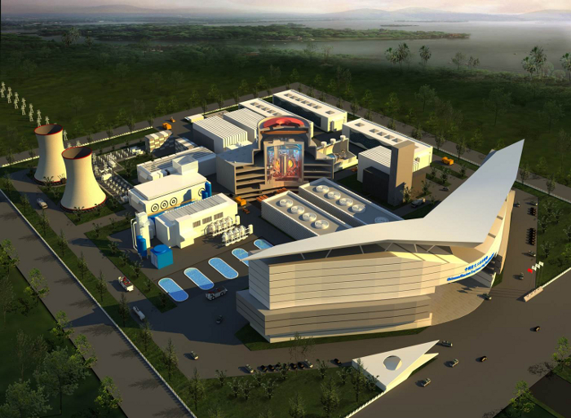
Nuovi progetti: CFETR
China Fusion Engineering Test Reactor
  nuova infrastruttura per lo sviluppo del programma di fusione in Cina, complementare all’impegno in ITER
  si colloca a metà fra ITER e DEMO
    I fase, 200 MW
      steady-state operation e produzione di
      trizio
      guadagno Q ~ 5
    II fase, 1 GW , produzione di energia
    elettrica tipo DEMO
      auto-sufficienza nella produzione di trizio
      guadagno Q maggiore di 12
  attualmente disponibili ~ 35 M$ per
  R&D, finanziamento atteso di 350
  M$ per passare alla fase costruttiva

Slide 7
Attività del gruppo
2019:
Meccanica:
  Piano di fabbricazione e controllo per la costruzione di una grilgia di accelerazione tipo Spider.
  Studi sul raffreddamento e fluidodinamici.
  Studi sulle deformazioni meccaniche.
  Costruzione di una griglia in rame in officina.
  Misure dimensionali CMM.
  Test su provini meccanici.
2020:
Verifca delle funzionalita della griglia di accelerazione.
Test in pressione.
Misura del tasso di perdita.
Misura delle perdite di carico.
Misure termiche.
Costruzione di griglie per I progetti cinesi o per Iter.

Slide 8
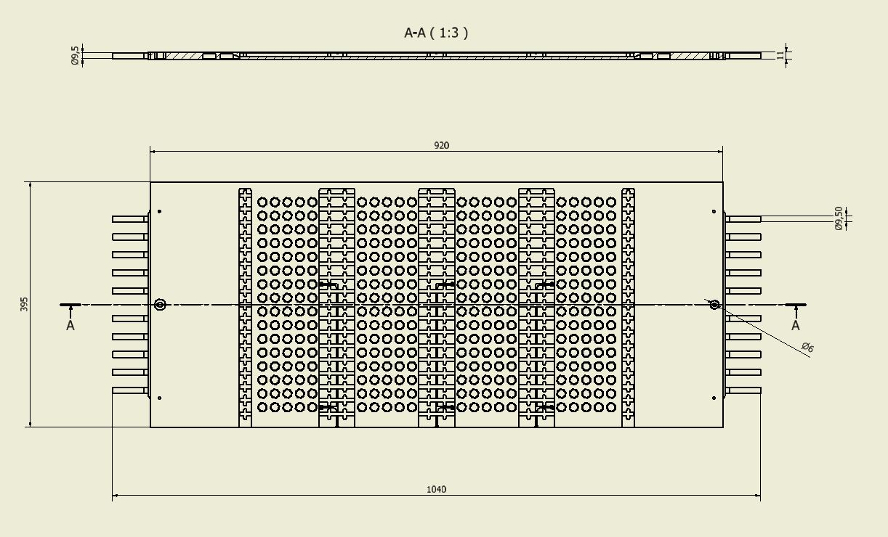
Motivazioni:
Attualmente sono state costruite le griglie per SPIDER acceleratore di neutri da 100 Kev.
Grossa commessa vinta dalla TALES francese.
Lo studio e la realizzazione ha coinvolto varie ditte Tedesche e ed costato un patrimonio con ritardi di anni sulle consegne.
Il nostro scopo e di impadronirsi della tecologia e far realizzare I vari processi in Italia come la deposizione di rame spesso.
Parallelamente L’INFN di Padova prova a costruire le griglia con metodo additivo.
Alternate channels
Crossed channels

Slide 9
Meccanica 2020, richieste alla Sezione
  Test meccanici sui provini del materiale durante i trattamenti termici.
    1 tecnico per 1 settimana (Pisa)
  Test a Pressione e di tasso di perdita.
    1 tecnici per 1 settimana (Pisa)
  Test di perdite di carico e termici.
    1 tecnico per 2 settimane (Pisa)
  Misure dimensionali CMM
    1 tecnico per 2 settimane (Pisa)

Slide 10
Anagrafica
Eugenio | Benedetti | 100 | Ass. di ricerca INFN Rin. 2020
Fabrizio | Raffaelli | 30 | Dirigente tecnologo
1.3 FTE nel 2020
1.3 FTE nel 2019

